Slide 1
স্বাগতম

Slide 2
পরিচিতি
মো হারুন-অর-রশিদ
সহকারী অধ্যাপক
ডগাইর দারুচ্ছুন্নাত ফাযিল মাদ্রাসা,ডেমরা,ঢাকা।
শ্রেণিঃ দশম
বিষয়ঃ পদার্থবিজ্ঞান
অধ্যায়ঃ অষ্টম (লেন্স)
সময়ঃ ৪০মিনিট

Slide 3
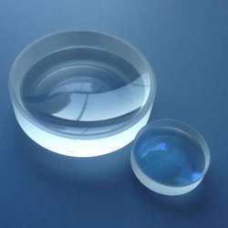
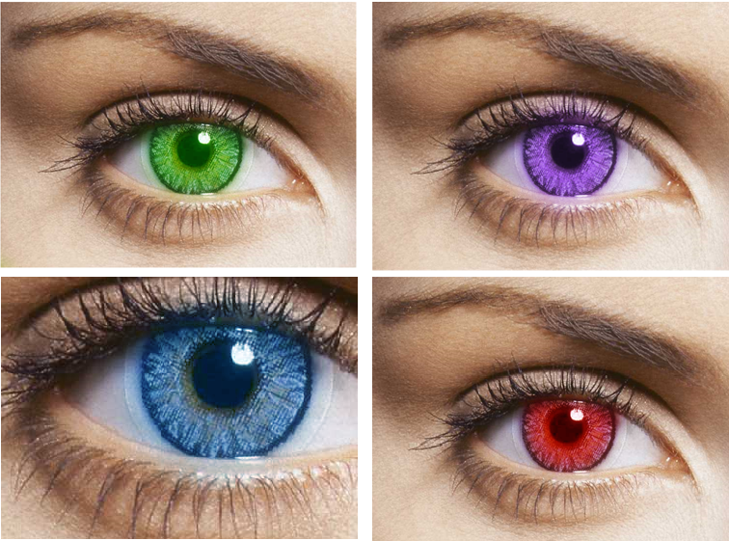
লেন্স
ছবিতে কী দেখতে পাচ্ছ?

Slide 4
শিখনফল
এই পাঠ শেষে শিক্ষার্থীরা ---
লেন্স কী তা বলতে পারবে।
লেন্সের প্রকারভেদ উল্লেখ করতে পারবে।
লেন্সের ক্ষমতা ব্যাখ্যা করতে পারবে।

Slide 5
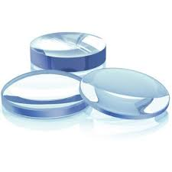
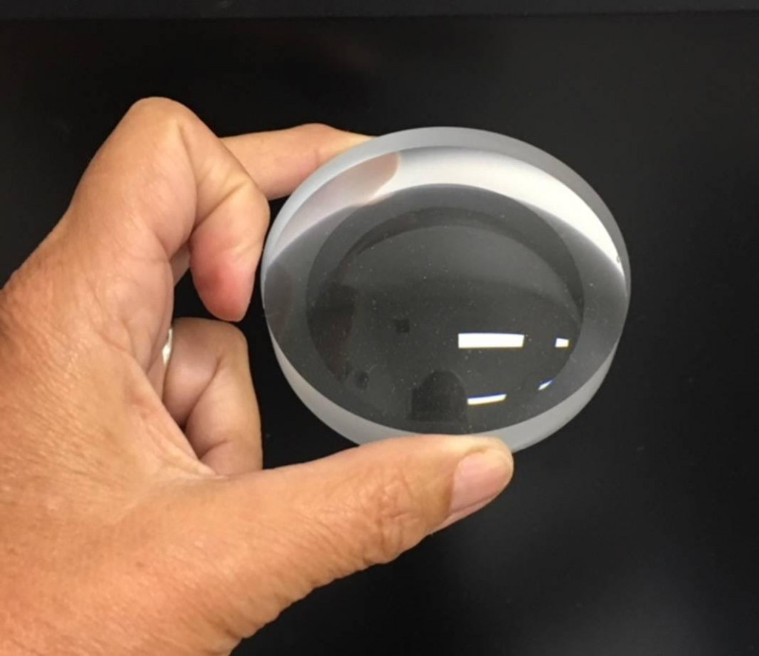
লেন্স
দুইটি গোলীয় পৃষ্ঠ ব্দারা সীমাবদ্ধ কোনো স্বচ্ছ প্রতিসারক মাধ্যমকে লেন্স বলে।

Slide 6
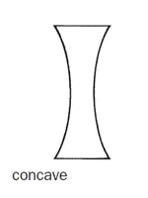
লেন্স ২ প্রকার
উত্তল লেন্স
অবতল লেন্স

Slide 7
একক কাজ
একটি উত্তল লেন্সের চিত্র অংকন কর।

Slide 8
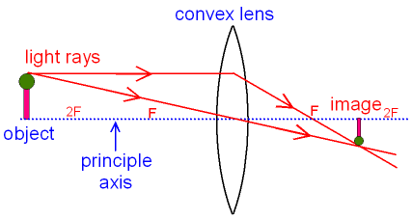
উত্তল লেন্সঃ যে লেন্সের মধ্যভাগ পুরু এবং প্রান্তভাগ সরু তাকে উত্তল লেন্স বলে।

Slide 9
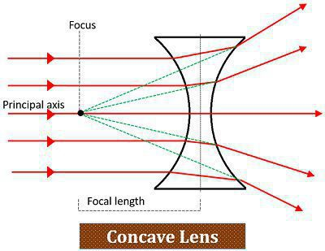
অবতল লেন্সঃ যে লেন্সের মধ্যভাগ সরু এবং প্রান্তভাগ ক্রমশ পুরু তাকে অবতল লেন্স বলে।

Slide 10
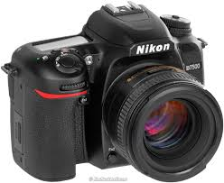
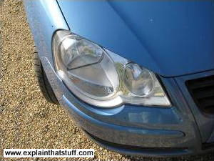
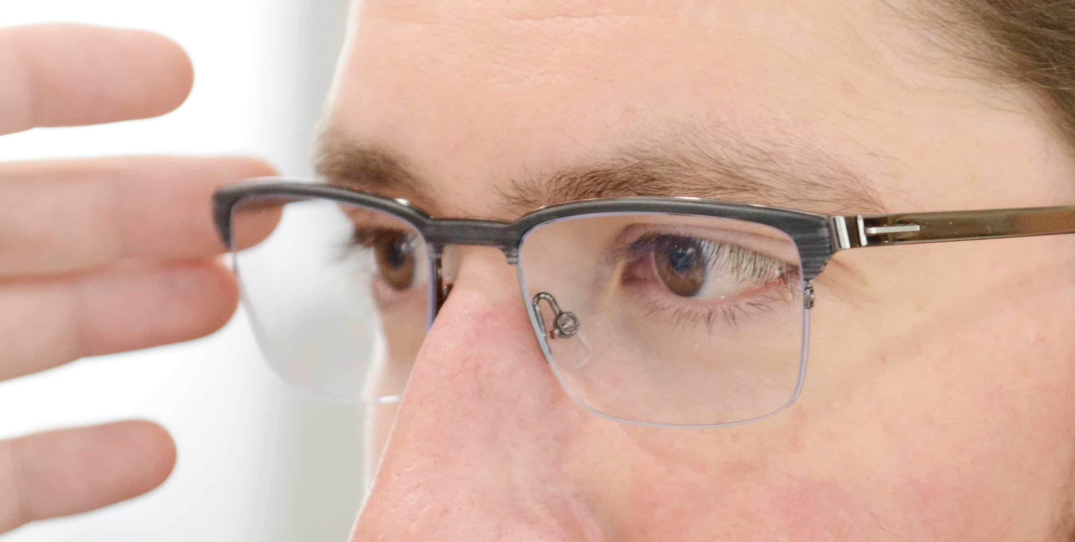
লেন্সের ব্যবহার

Slide 11
জোড়ায় কাজ
কোন কোন ক্ষেত্রে লেন্স ব্যবহার করা হয় তা লিখ।

Slide 12
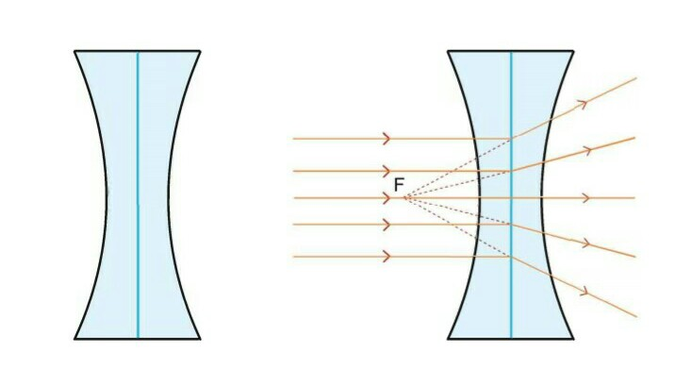
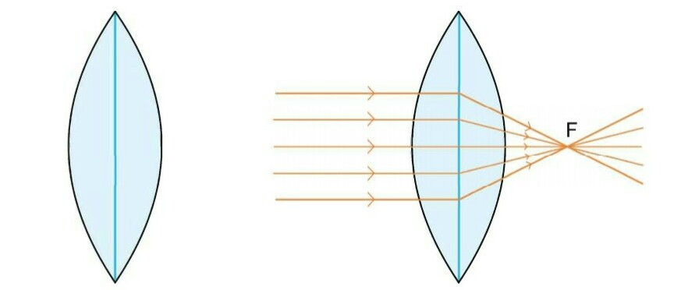
লেন্সের ক্ষমতা ঃকোনো লেন্সের অভিসারী বা অপসারী করার সামর্থ্যকে ঐ লেন্সের ক্ষমতা বলে।
কোন লেন্সের ফোকাস দুরত্ব f এবং ক্ষমতা p হলে, সর্ম্পকটি হবে p =
লেন্সের ক্ষমতার একক ডায়াপ্টার , একে D দ্বারা প্রকাশ করা হয়।

Slide 13
মূল্যায়ন
১। লেন্স কি?
২। লেন্স কয় প্রকার?
৩। লেন্সের ক্ষমতা কাকে বলে?
৪। লেন্সের ক্ষমতার একক কি?

Slide 14
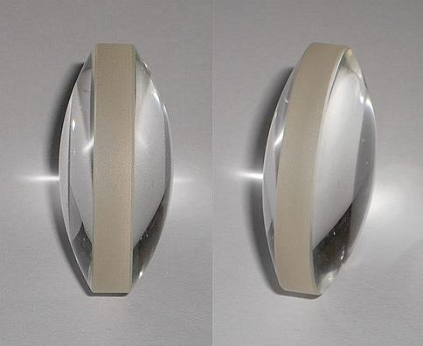
বাড়ির কাজ
স্পর্শ না করে কীভাবে একটি লেন্স সনাক্ত করা যায় ব্যাখ্যা কর।

